Slide 1
Pre-departure Q&A HEALTH 11. september 2024

Slide 2
program
Hvem er vi? Hvem er I?
Udveksling Trin-for-Trin
Forhåndsgodkendelser og valg af fag
Nominering og ansøgning til dit værtsuniversitet
Forsikring
Stipendier
Mens du er ude og efter hjemkomst

Slide 3
Spørgsmål?
Ræk hånden op eller skriv på chatten

Slide 4
Hvem er vi?
Mai Engholm Pedersen, international koordinator (Europæiske og oversøiske aftaler)
Helle Bønsøe Nielsen, international koordinator (Nordiske aftaler)
Svend, international studenterstudievejleder
Sarah, international studenterstudievejleder
Health.studyabroad@au.dk

Slide 5
Hvem er I?
34 studerende har fået en udvekslingsplads i foråret 2025 på 15 forskellige partneruniversiteter i Norden, Europa, UK og Australien.
1 Folkesundhedsvidenskab
2 Idræt
31 Medicin

Slide 7
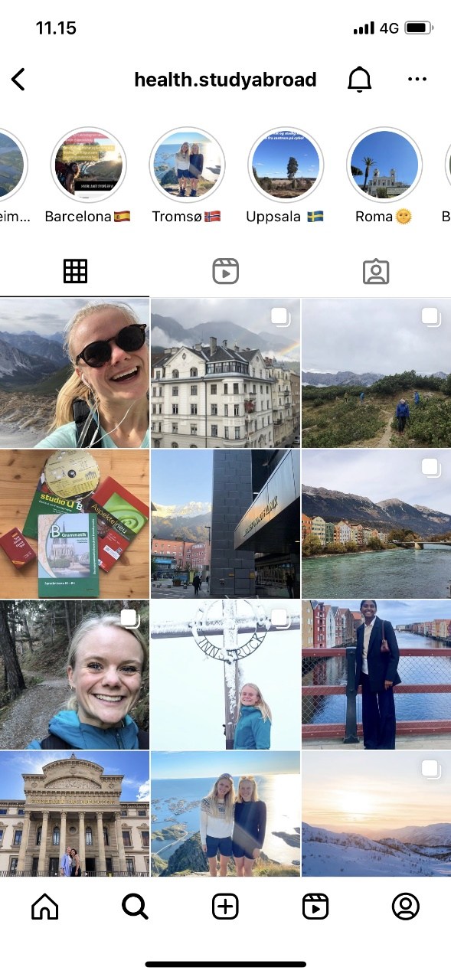
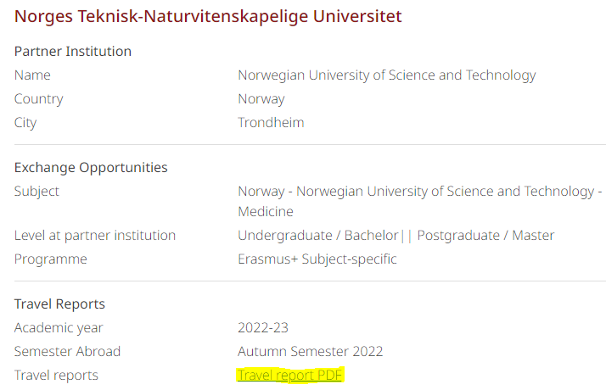
Videndeling: Travel Report/Instagram
Lad dig inspirere af andre studerendes erfaringer!
Find Travel Reports i MoveOn eller følg os på instagram
Notes:
MoveON Database AU – MoveON database AU (moveon4.de)
Instagram: health.study

Slide 8
Udveksling trin-for-trin
Dig
Din internationale koordinator
Søg forhåndsgodkendelse
Nominering til værtsuniversitet
Ansøgning til værtsuniversitet
Afsted på udveksling
Søg om meritoverførsel
Evaluér dit ophold
Du er ca. her
Sept/okt (F25)
Sept-okt (F25)
Notes:
https://studerende.au.dk/studier/fagportaler/health/medicin/planlaeg-dit-studie/rejs-ud/hvordan-soeger-du/udveksling-trin-for-trin – Medicin
https://studerende.au.dk/studier/fagportaler/sport/rejs-ud/hvordan-soeger-du/udveksling-trin-for-trin – Idræt
https://studerende.au.dk/studier/fagportaler/fsv/rejs-ud/hvordan-soeger-du/udveksling-trin-for-trin – Folkesundhedsvidenskab

Slide 9
Forhåndsgodkendelse

Slide 10
Forhåndsgodkendelse
Hvis du læser FSV, Idræt eller BA Medicin skal du søge om forhåndsgodkendelse:
Deadline: 1. oktober (forår)
Søges via mit.au.dk
Notes:
Forhåndsgodkendelser og merit (au.dk)

Slide 11
Medicin KA, Odontologi og Tandpleje
Medicin KA:
Du er fritaget fra at søge forhåndsgodkendelse, hvis du rejser ud på en fagpakke.
Du er dog forpligtet til at tjekke om de specifikke kurser, stadig er søgbare.
Du får din forhåndsgodkendelse tilsendt via e-Boks i løbet af september/oktober.
Odontologi og tandpleje:
Du skal ikke søge om forhåndsgodkendelse, da du tager eksamen på AU når du er retur.
Hvis der opstår ændringer i din fagsammensætning undervejs, så giv os besked hurtigst muligt, så du kan få revideret din forhåndsgodkendelse og evt. din Learning Agreement. Der kan ske ændringer i fagpakkerne, i så fald bliver I informeret direkte.

Slide 12
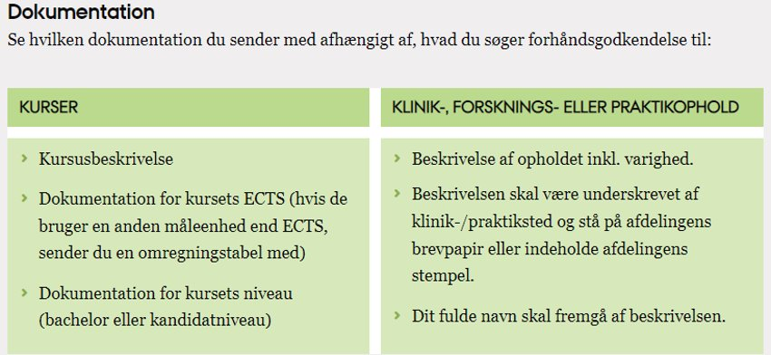
kursusbeskrivelser
https://studerende.au.dk/studier/fagportaler/rammer-for-uddannelse/forhaandsgodkendelser-og-merit/
Når du vælger fag: Husk at læse kursusbeskrivelsen fra AU for at vide, hvad læringsmålene er for semesteret herhjemme.

Slide 13
Vær opmærksom på!
Forhåndsgodkendelsen er bindende!
Når den er søgt/modtaget, kan du kun løsnes fra den/foretage ændringer i den, hvis der foreligger særlige omstændigheder, fx dokumenteret sygdom, afslag fra værtsuniversitetet osv.
Du kan søge om at få din forhåndsgodkendelse annulleret ved at søge om dispensation via mitstudie.au.dk
Nogle gange forekommer der ændringer i studieprogrammet frem til efter ankomst→ i de situationer hjælper vi så godt vi kan med at lave nye forhåndsgodkendelser.

Slide 14
Hvis du melder fra
Ved afmelding fra studieophold skal du kontakte os: health.studyabroad@au.dk
Hvis du har søgt forhåndsgodkendelse, skal du selv søge om at blive løsnet fra den via mitstudie.au.dk
Og husk, hvis du melder fra kan vi ikke afsætte pladsen til en anden!

Slide 15
Nominering og Ansøgning til værtsuniversitetet

Slide 16
Ansøgning til værtsuniversitet
Din internationale koordinator nominerer dig i august - oktober.
Når du er blevet nomineret, modtager du en informationsmail fra AU + en mail fra dit værtsuniversitet med oplysninger om ansøgningsprocessen.
Tjek din AU-mail ofte og afvent information fra værtsuniversitet.
Start ikke på din ansøgning, før du har modtaget information fra dit værtsuniversitet.
Læs og følg instruktioner fra værtsuniversitetet grundigt.
Ansøgningsfrister ligger typisk mellem oktober - november.
Husk: Det er dit ansvar at leve op til krav og frister!
Studieportal > Udveksling og praktik i udlandet > Sådan søger du > Ansøgning til værtsuniversitetet

Slide 17
BILAG TIL ANSØGNINGEN
Ansøgningen til værtsuniversitet består typisk af ansøgningsskema og bilag:
Transcript of records: Studieudskrift (fra Stads)
Dokumentation af sprogkundskaber (Italiensk/Fransk/Tysk/Spansk/Engelsk)
Financiel dokumentation: Brev fra bank og SU
Forsikringsdokumentation og evt. administrationsgebyr
Tommelfingerreglen er – jo længere væk, jo flere dokumenter/krav ☺

Slide 18
Værtsuniversitets krav
Det er værtsuniversitetet, der alene sætter krav til, hvad du skal medsende. Så hvis de kræver forskellige vaccinationer eller en bestemt sprogtest, er det dit ansvar at leve op til disse krav.
Indenfor EU er der sjældent mange krav, mens Australien og Kina har mange.
Hvis I har spørgsmål til ansøgningen eller bilag mv., kan I henvende jer til kontaktpersonen på jeres værtsuniversitet. Navnet fremgår af den mail I får tilsendt, når I er blevet nomineret.

Slide 19
Sprogtest
Se i MoveON eller på værtsuniversitetets hjemmeside, om du skal tage en sprogtest, der skal medsendes ansøgningen til værtsuniversitetet.
I nogle tilfælde er det nok med dit eksamensbevis fra gymnasiet evt. suppleret med et officielt dokument fra os.
Du kan dokumentere dine engelsksprogkundskaber ved hjælp af fx TOEFL-eller IELTS-testen.
Du skal selv afholde udgifter til testen. Tjek testudbyderens hjemmeside for pris og frist.
Ved få universiteter kan du vente med at fremvise din sprogtest når du ankommer, ved andre skal den vedlægges din ansøgning.
Notes:
TOEFL’shjemmeside: https://www.ets.org/toefl
Information om tilmelding til testen: https://www.ets.org/toefl/test-takers/ibt/take/register
Information om IELTS: https://edu-danmark.dk/ielts

Slide 20
Hvornår kan du forvente svar?
Varierer meget fra universitet til universitet.
Læs altid information fra værtsuniversitet om, hvornår du kan forvente svar.
Tidligst (ca.): Umiddelbart efter ansøgningsfrist på værtsuniversitetet.
Senest (ca.): 6-8 uger før semesterstart på værtsuniversitetet.
Det er værtsuniversitetet alene, der behandler og vurderer din ansøgning.

Slide 21
Inden du rejser

Slide 22
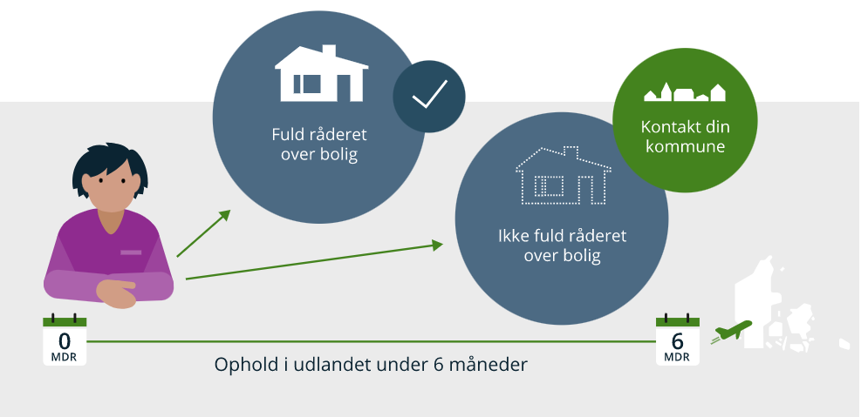
Inden du rejser
”Guide: Når du flytter til udlandet” på Borger.dk
Her kan du finde:
Regler der gælder for dig. Afhængigt af hvor længe du skal være afsted og hvor du skal hen.
Gode råd til denne del af processen.
OBS: Et vigtigt spørgsmål er om du stadig har fuld rådighed over din bolig. Læs mere på ovenstående link.
Notes:
Udveksling og praktik i udlandet > Før Afrejse

Slide 23
VISUM
Det er dit eget ansvar at undersøge, om du behøver visum eller opholdstilladelse.
Værtsuniversitetet kan være behjælpelige, fx hvis du behøver dokumentation til ansøgningen
Tjek dit pas – skal være gyldigt op til 6 måneder efter hjemkomst
Start i god tid
Notes:
Tjek Udenrigsministeriets hjemmeside: https://um.dk/rejse-og-ophold/rejse-til-udlandet/pas-og-visum

Slide 24
forsikring
I EU-lande er du dækket af det blå EU-sygesikringskort.
Giver ret til behandling på lige fod med andre borgere i værtslandet, men dækker fx ikke sygetransport til Danmark, så overvej en supplerende sygeforsikring.
Husk at tjekke udløbsdato.
Du bestiller det blå EU-sygesikringskort (gratis) på www.borger.dk
Uden for EU er du ikke dækket af det blå EU-sygesikringskort, så det anbefales at tegne en privat sygeforsikring. Undersøg om dit værtsuniversitet har specifikke krav til sygeforsikring.
Rejseforsikring anbefales til dækning af bagage, aflyste fly, hjemsendelse m.m.
Vi anbefaler en ansvars-og indboforsikring, der dækker internationalt. Tjek med dit nuværende forsikringsselskab
OBS: Tjek med dit forsikringsselskab om det kræver noget særligt, hvis du skal i klinik (Medicin, Odontologi og Tandpleje) eller hvis du fx skal på ski (Idræt).

Slide 25
hvordan Gør du din udveksling mere grøn? ☺
Notes:
Fx:
Ankomst med tog
Benyt offentlig transport
Doner møbler når du rejser hjem
https://studerende.au.dk/studier/fagportaler/health/medicin/planlaeg-dit-studie/udveksling-og-praktik-i-udlandet/green-guide

Slide 26
bolig

Slide 27
BOLIG
Undersøg dine muligheder:
De fleste universiteter tilbyder en form for housing service .
Spørg tidligere udrejsende udvekslingsstuderende på Facebook.
Læs info og evalueringer i andres studerendes Travel Reports.
Du kan udleje din bolig i Danmark via AU Housing.
Opsig ikke din egen bolig, før du har får svar fra værtsuniversitet om at du har fået en plads!
Sammenlign og overvej:
Vil du bo On campus eller Off campus?
Notes:
https://international.au.dk/life/locations/housing/auhousing/sublet-to-student-or-staff/

Slide 28
Generelle råd til bolig
Spørg dit værtsuniversitet til praksis på netop det universitet du skal til (når du er blevet nomineret).
Nogle studerende bor på hostel/Airbnb 1-2 uger inden de finder noget permanent.
Pas på scam. Virker noget for godt til at være sandt, så er det nok det.
Læs Travel Reports i MoveON fra tidligere udvekslingsstuderende.
Tal med tidligere udvekslingsstuderende for tips om boligforhold, prisleje, hvordan du finder bolig etc.

Slide 29
Stipendier

Slide 30
SU
Du kan tage din SU med på udveksling.
Din SU fortsætter automatisk, hvis du fortsat opfylder de generelle betingelser for at modtage SU.
Du skal derfor sikre dig, at din forhåndsgodkendelse er korrekt registreret i STADS.
Klik på fanen ”Resultater” og ”Meritter” og tjek at de rigtige antal ECTS er registreret og at datoen på forhåndsmeritten stemmer.
Bemærk at studieopholdet skal give fuld merit, for at du kan få din SU med under hele opholdet.
Internationale studerende, som er SU-berettigede, skal kontakte SU-kontoret for afklaring af deres situation.
Læs mere her: https://studerende.au.dk/su/studieophold-i-udlandet/
Spørgsmål til SU? Spørg SU-kontoret

Slide 31
Erasmus+ stipendium
Alle studerende der skal på udveksling i Europa er ERASMUS+ studerende.
Alle Erasmus+studerende bliver automatisk tildelt et Erasmus+ stipendie. Ca. 250-300 EUR pr. måned.
Du modtager information om Erasmus+ stipendiet direkte fra AU’s Erasmuskontor - ret spørgsmål til dem via erasmus@au.dk
Påkrævede dokumenter:
Erasmus+ Learning Agreement
Sprogtest (før og efter)
Evaluering/ Travel Report
Læs mere her
Notes:
Studieportal > Udveksling og praktik i udlandet > Økonomi
Erasmus studieophold i udlandet (au.dk)

Slide 32
Fakultetsstipendiet
Tildeles til studerende, der ikke modtager andre stipendier via AU
Engangsbeløb:
4000 DKK (inden for EU)
6000 DKK (uden for EU)
I vil automatisk blive taget i betragtning til et fakultetsstipendium og hører fra os i november.
Krav:
Optjene min. 15 ECTS.
Er på udveksling i minimum 3 måneder.
Eftersende Transcript of Records.
Notes:
Studieportal > Udveksling og praktik i udlandet > Økonomi
Fakultetsstipendie (au.dk)

Slide 33
Tips til legatansøgning
Tjek f.eks. legatnet.dk, legatbogen.dk, studerendeonline.dk/legater.
Søg inspiration hos tidligere studerende (fx i Travel Reports).
Start i god tid.
Undersøg om du med din historie kan søge særlige legater. Fra fx. ‘dit’ gymnasium, ‘din’ by.
Legatsøgning minder om jobsøgning – Ansøgningen skal overbevise modtageren om, at du er den rigtige kandidt - målret din ansøgning til den fond du søger.
Tænk på, hvad andre får ud af det? Fonde har ofte et specifikt formål, og hvordan bidrager du og dit udlandsophold til det?
Brug dit Confirmation of Exchange brev som dokumentation på dit forestående udvekslingsophold.
Husk at skrive takkebrev!
Ved behov for dokumentation på at du er Health-studerende: Udtalelse fra Dekanen

Slide 34
MENS DU ER UDE og efter hjemkomst

Slide 35
MENS DU ER UDE
Du er ambassadør for Aarhus Universitet!
Vær respektfuld overfor lokale kulturer, skikke og krav.
Orienter dig evt. i Udenrigsministeriets rejsevejledning
Reglerne for god adfærd på sociale medier gælder også i udlandet.
Værtsuniversitetets regler gælder, mens du er indskrevet der.
Tjek din AU mail ofte (Webmail eller via VPN forbindelse) (Mail i udlandet (post.au.dk)
Tilmeld dig undervisningen herhjemme til næste semester (Forår: 1-5. november og Efterår1-5. maj)
Overvej om du vil lave et instagram take-over? ☺
Notes:
Udveksling og praktik i udlandet > Mens du er ude

Slide 36
Sprogkurser ved værtsuniversitet
Ofte er det muligt at tilmelde sig sprogkurser ved værtsuniversitet forud for eller under din udveksling (kan også være en god idé ift. svensk og norsk☺).
Det er en god mulighed for at kickstarte semestret.
Ofte kan perioden for sprogkurset også dækkes af erasmusstipendiet.
For nærmere information kontakt erasmus@au.dk
Notes:
Even to the Nordic countries can language be a barrier and attending ex. Swedish language courses prior to arrival could be advised.

Slide 37
Efter hjemkomst
Undersøg hvordan du får dit Transcript of Records fra værtsuniversitetet.
Ansøg om meritoverførsel af kurser fra udvekslingsopholdet.
1. marts, hvis du har været ude i efteråret
1. september, hvis du har været ude i foråret
Du søger via mitstudie.au.dk
For Erasmus+ studerende: Udfyld og aflever Erasmus-dokumentation til AU’s Erasmuskontor (Du modtager info).
Udfyld evaluering/Travel Report i MoveON (vi sender reminder).
Notes:
Udveksling og praktik i udlandet > Efter hjemkomst
Forhåndsgodkendelser og merit (au.dk)

Slide 38
Hvad nu?
Læs trin-for-trin-vejledningen på din studieportal.
Læs materialet fra dit værtsuniversitet grundigt!
Brug hinanden.
FB-gruppen: ”Udveksling E24/F25 Health”.
Følg os på INSTAGRAM: health.studyabroad
Glæd dig! ☺
Kontakt os på: Health.studyabroad@au.dk
Notes:
Link til FB-gruppen: https://fb.me/e/2E9pi3D7B
Udveksling og praktik i udlandet (au.dk)

Slide 39
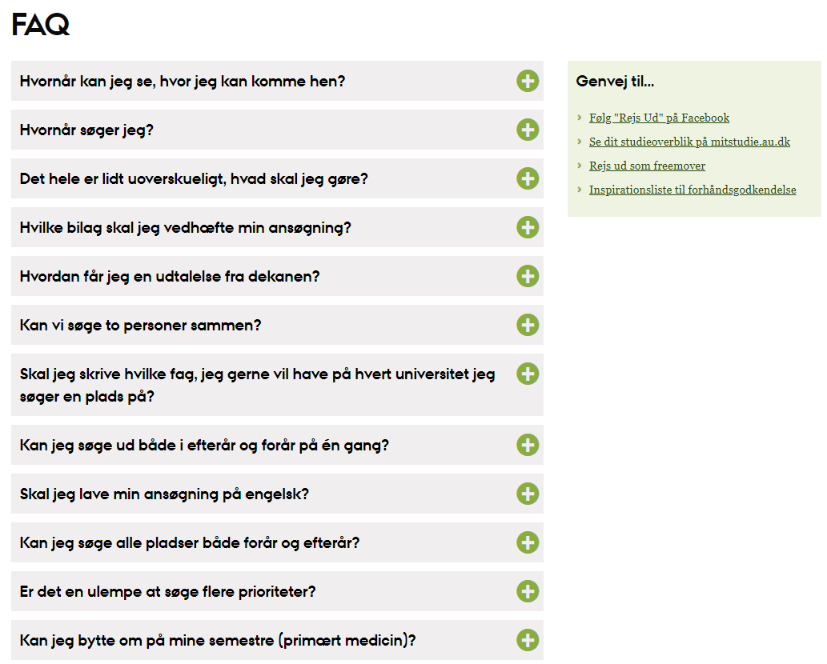
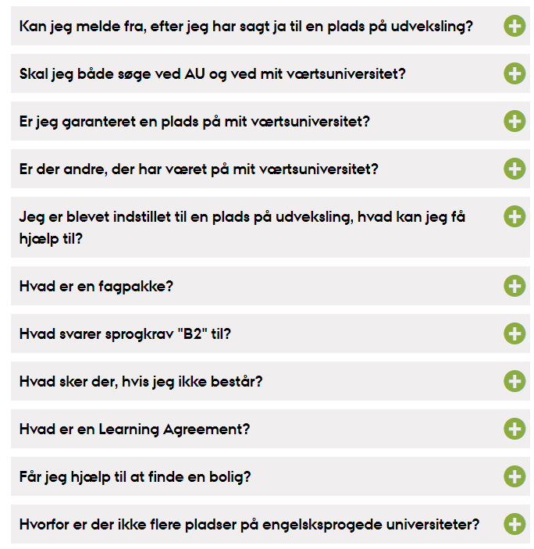
Studieportal > Udveksling og studieophold i udlandet > FAQ FAQ for udveksling (au.dk)

Slide 40
Spørgsmål?

